Slide 1
Омский паровозостроительный завод (нач. ХХ века)
Федеральное государственное бюджетное образовательное учреждение
высшего образования
«ОМСКИЙ ГОСУДАРСТВЕННЫЙ УНИВЕРСИТЕТ ПУТЕЙ СООБЩЕНИЯ»
(ОмГУПС (ОмИИТ))
структурное подразделение среднего профессионального образования
«Омский техникум железнодорожного транспорта»
(СП СПО ОТЖТ)
ИНДИВИДУАЛЬНЫЙ ПРОЕКТ
Выполнил: студент ЭХ-161
А.Е. Мартынова
Проверил: преподаватель
М.Б. Перепелица

Slide 2
Цель проекта:
определить значение Омского паровозостроительного завода в начале ХХ века

Slide 3
Что такое паровозостроение ?
Паровозостроение — историческая отрасль транспортного машиностроения, специализировавшаяся на производстве тягового подвижного состава
для железных дорог на паровой тяге.
В середине XX века паровозостроительные предприятия в передовых странах
были переориентированы на производство более производительных локомотивов —тепловозов и электровозов.

Slide 4
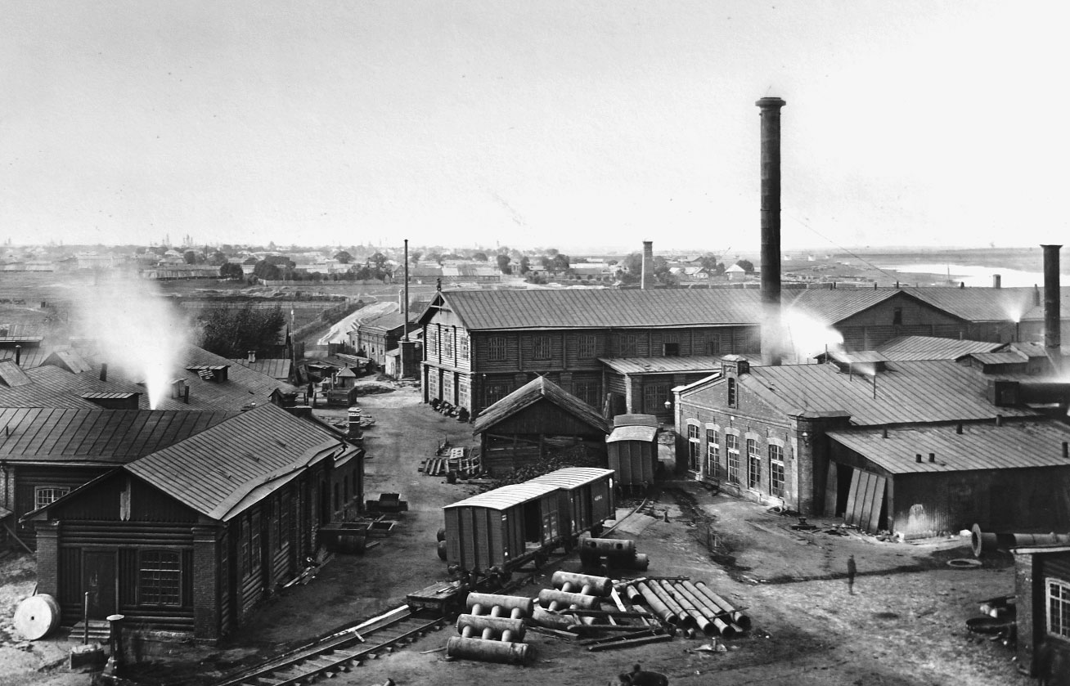
Паровозоремонтный завод в нач. ХХ века

Slide 5
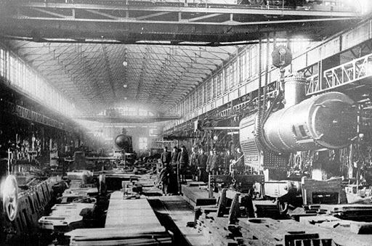
История завода
История завода началась в 1897 году, когда в связи с постройкой транссибирской железнодорожной магистрали в г. Омске были организованы мастерские по ремонту подвижного состава. В дальнейшем завод несколько раз менял свое название:
1897г. – Главные железнодорожные мастерские;
1930г. – Паровозоремонтный завод им. Рудзутака (ПВРЗ);
1941г. – завод № 173 танковой промышленности;
1942г. – завод № 174;
1946г. – завод № 174 им. Ворошилова;
1965г. – завод имени Октябрьской революции;
1988г. – Производственное объединение «Завод транспортного машиностроения» имени Октябрьской революции;
2000г. – Государственное унитарное предприятие «Омсктрансмаш».

Slide 6
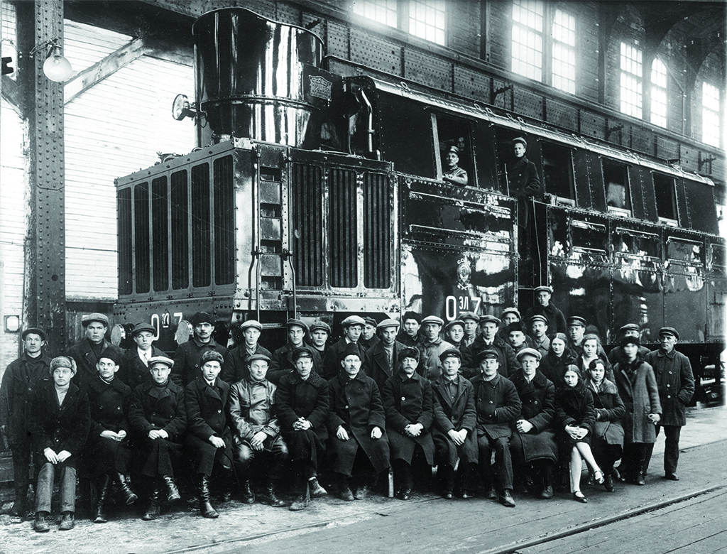
Специалисты по ремонту паровозов: инженеры и мастера

Slide 7
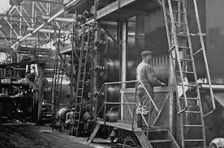
Один из важнейших городов Западной Сибири – Омск – стал в начале ХХ века ремонтным железнодорожным центром.
Здесь заложили основы профессионального мастерства в деле технической поддержки железнодорожного транспорта в дали от паровозо.

Slide 8
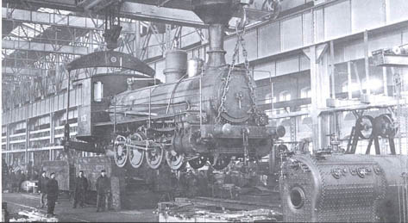
Ремонт паровоза в цехах завода

Slide 9
Пропускная способность Омской железной дороги была значительна. Она связывала не только Европу с Азией,
но и была точкой пересечения российских железных дорог и Степного края.

Slide 10
Специалисты Омского паровозоремонтного завода проживали в районе Железнодорожного вокзала и были готовы прийти на помощь в любое время.

Slide 11
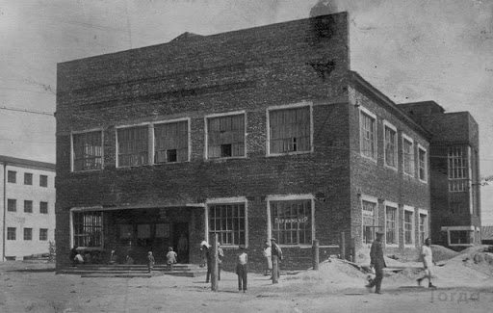
В начале XX века заводы России полностью удовлетворяли потребности железных дорог Российской империи в паровозах. В одном только 1906 году было выпущено свыше 1300 паровозов. Паровозостроение вышло на лидирующие позиции по применению научных и технических разработок в серийном производстве.

Slide 12
Ущерб нанесённый железнодорожному транспорту в годы Гражданской войны заставил разместить в 1920 году заказ на производство 1200 паровозов за рубежом, главным образом на заводах Германии и Швеции.

Slide 13
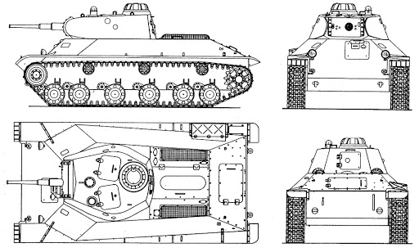
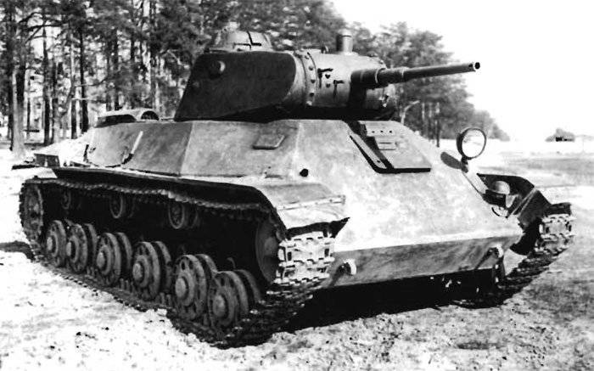
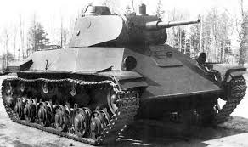
В январе 1942 года ГКО принял решение перейти к выпуску танка Т-34. Организовать производство данной техники было поручено Ленинградскому заводу на базе Омского паровозоремонтного. Всего за годы войны на предприятии было изготовлено около 7000 танков Т-34, которые по праву считались лучшими танками периода Второй мировой войны.

Slide 14
И в послевоенное время продукция предприятия не утратила своей актуальности, на заводе продолжалось освоение и выпуск новых изделий гражданской и военной продукции:
- боевая техника -
танки Т-34, Т-54, Т-55, 55К, 55А, 55АК, Т-80, Т-80Б, Т-80БВ, Т-80БВК, Т-80У,80УК;
спецкраны ;
танковые огнеметы;
плавсредства;
артиллерийские установки на танковой базе;
военные мостоукладчики.
- гражданская продукция -
угледобывающий комбайн системы Макарова (с 1945 по 1948 гг.);
гидравлические амортизаторы (с 1957 г.);
универсальный колесный трактор и на его основе экскаватор одноковшовый (с 1993 г.).

Slide 15
Электронные издания (электронные ресурсы)
http://www.transmash-omsk.ru
https://rostec.ru/news/omskiy-zavod-transportnogo-mashinostroeniya-t-34-iz-sibiri/
http://transmash-omsk.ru/node/28
https://ru.wikipedia.org/wiki
https://www.omgtu.ru/general_information/faculties/faculty_of_transport_oil_and_gas/75-years-of-victories/

